Slide 1


«ΤΟ ΧΡΕΟΣ ΚΑΙ Η ΑΠΟΜΕΙΩΣΗ ΤΟΥ»
ΔΙΑΡΚHΣ ΕΠΙΤΡΟΠΗ ΟΙΚΟΝΟΜΙΚΩΝ ΥΠΟΘΕΣΕΩΝ
ΔΙΟΝΥΣΙΟΣ Π. ΧΙΟΝΗΣ
ΚΑΘΗΓΗΤΗΣ ΟΙΚΟΝΟΜΙΚΩΝ

Slide 2
ΒΙΩΣΙΜΟΤΗΤΑ

Slide 3
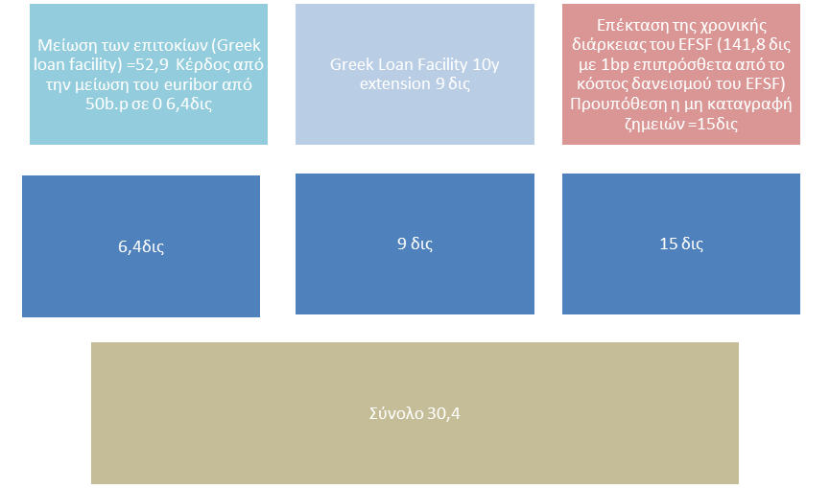
Προτάσεις EG Mάιος 2016(παραδοχή μη ζημίας)

Slide 4
τοκοχρεολ./ΑΕΠ
 | 2015 | 2016 | 2017
Australia | 2,3 | 1,8 | 2,8
Austria | 5,8 | 5,7 | 6,8
Belgium | 16,8 | 16,5 | 16,9
Canada | 10 | 11 | 9,7
Czech Republic | 6,4 | 7 | 6,4
Denmark | 6,9 | 5,2 | 4,5
Finland | 5,7 | 6,6 | 8,4
France | 13,3 | 14,7 | 13,8
Germanv | 6,1 | 6,2 | 3,7
Iceland | 2,4 | 10,3 | 1,3
Ireland | 7,8 | 6,7 | 5,6
Korea | 3,3 | 3,4 | 2,7
Lithuania | 7,1 | 5,9 | 4,5
Malta | 4,4 | 6,4 | 5,7
Netherlands | 9,4 | 7,8 | 10,2
New Zealand | 4,6 | 2,1 | 5,9
Slovak Republic | 4 | 6,4 | 6,7
Slovenia | 5,3 | 10,7 | 7,4
Sweden | 5,8 | 4,9 | 4,9
Switzerland | 2,2 | 3,1 | 2,4
United Kingdom | 7,4 | 7,1 | 7,4
Average | 6,5 | 7,1 | 6,6

Slide 5
τοκοχρεολ./ΑΕΠ

Slide 6
προτάσεις
Προσδιορισμός βιωσιμότητας
Spreads εξαρτώνται από ανάπτυξη, δημ.αποτελέσματα, ανεργία
Πριν την ανοδική καμπύλη επιτοκίων
Συνεργασία με φορείς που έχουν σχετική εμπειρία
να προηγηθεί η Ποσ. Χαλάρωση για την συμμετοχή τραπεζών και ασφ. ταμείων
Προληπτική γραμμή χρηματοδότησης

Slide 7
Spreads και μακρο-μεταβλητές
το δημοσιονομικό αποτέλεσμα
το σύνολο των μακροοικονομικών μεταβλητών (εκτός από δημοσιονομικό έλλειμμα προστίθεται η ανάπτυξη, η ανεργία κ.λ.π)
Chionis D.,et al. (2014): ‘Long-term government bond yields and macroeconomic fundamentals: evidence for Greece during the crisis-era’, Finance Research Letters vol 2

Slide 8
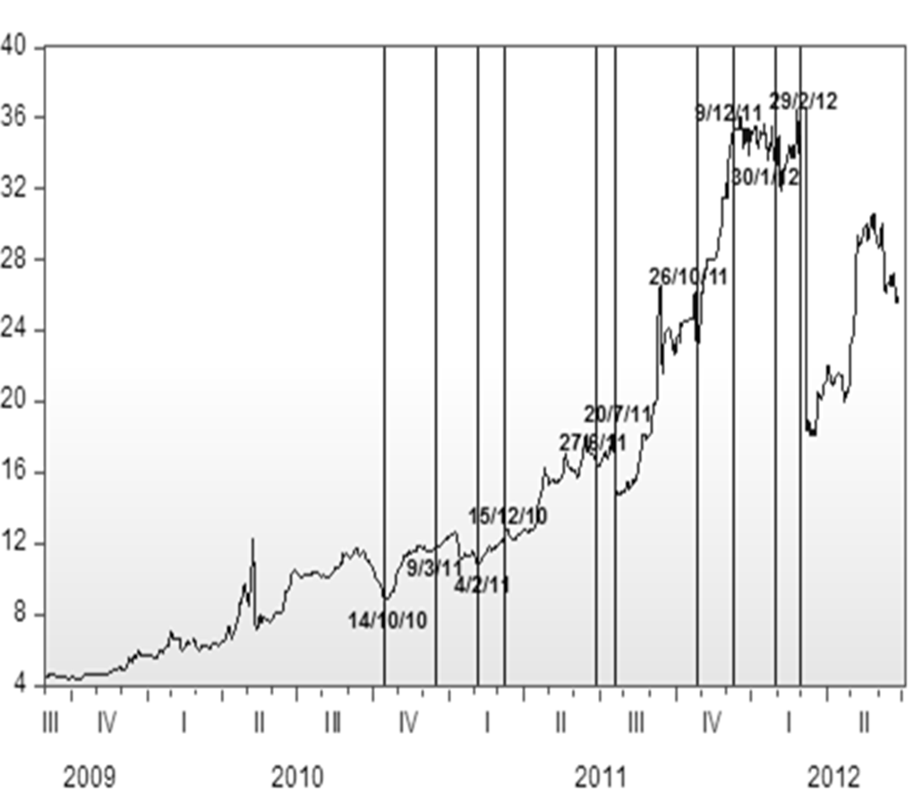
Παρεμβάσεις ΕΚΤ

Slide 9
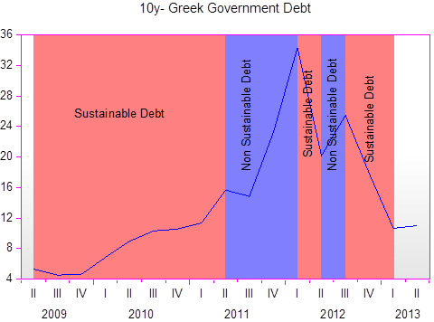
Αργοπορία-Ασάφειες

Slide 10
Το παραγωγικό κενό, QE

